Slide 3
Mục tiêu
Mô tả được không khí Tổng tuyển cử bầu Quốc hội chung ngày 25-4-1976.
Trình bày được một số quyết định trọng đại của kì họp Quốc hội khóa VI năm 1976.
Nêu được ý nghĩa của cuộc bầu cử Quốc hội thống nhất.

Slide 4
Nội dung bài học
01
02
03
Cuộc bầu cử Quốc hội thống nhất (Quốc hội kháo VI).
Những quyết định trọng đại của kì họp đầu tiên – Quốc hội khóa VI.
Ý nghĩa cuộc bầu cử và kì họp đầu tiên Quốc hội khóa VI.

Slide 5
01
Cuộc bầu cử Quốc hội thống nhất (Quốc hội khóa VI):
Đọc thầm nội dung từ “Sau ngày 30-04-1975 ... đi bầu cử” để tìm hiểu về cuộc bầu cử Quốc hội thống nhất.

Slide 6
Câu hỏi thảo luận:
1. Từ năm 1975, sau khi đất nước thống nhất, nhiệm vụ lúc này đặt ra là gì?
2. Ngày 25-4-1976, trên đất nước ta diễn ra sự kiện lịch sử gì?
3. Quang cảnh của đất nước và tinh thần của nhân dân ta trong ngày này ra sao?
4. Kết quả của cuộc Tổng tuyển cử bầu Quốc hội chung trên cả nước ngày 25-4-1976?

Slide 7
Từ năm 1975, sau khi đất nước thống nhất, nhiệm vụ lúc này đặt ra là gì?
Phải có Nhà nước chung để lãnh đạo nhân dân xây dựng và bảo vệ Tổ quốc. Muốn vậy, phải có Quốc hội chung do nhân dân hai miền Nam – Bắc bầu ra.
Ngày 25-4-1976, trên đất nước ta diễn ra sự kiện lịch sử gì?
Ngày 25-4-1976, cuộc Tổng tuyển cử bầu Quốc hội chung được tổ chức trong cả nước.

Slide 8
Quang cảnh của đất nước và tinh thần của nhân dân ta trong ngày này ra sao?
+ Hà Nội, Sài Gòn và khắp nơi trên cả nước tràn ngập cờ, hoa, biểu ngữ.
+ Nhân dân cả nước phấn khởi thực hiện quyền công dân của mình. Các cụ già tuổi cao, sức yếu vẫn đến tận trụ sở bầu cử cùng con cháu. Lớp thanh niên 18 tuổi vui sướng vì lần đầu tiên được vinh dự cầm lá phiếu bầu Quốc hội thống nhất.

Slide 9
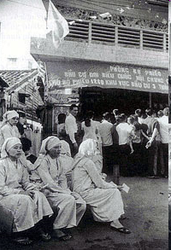
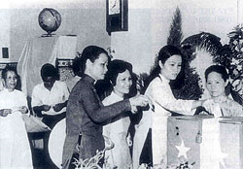
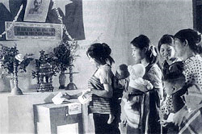
Nhân dân thành phố Huế bỏ phiếu bầu đại biểu Quốc hội khóa VI.
Nhân dân Tây Nguyên bỏ phiếu bầu đại biểu Quốc hội khóa VI.
Nhân dân khu vực 3, quận 6, thành phố Hồ Chí Minh bỏ phiếu bầu đại biểu Quốc hội khóa VI.

Slide 10
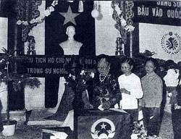
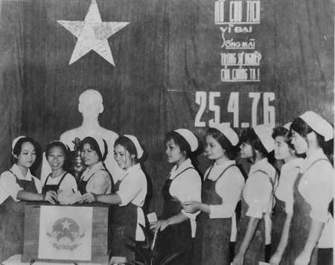
Lớp thanh niên lần đầu tiên đi bỏ phiếu trong tâm trạng vui sướng.
Các cụ già tự tay bỏ lá phiếu của mình.

Slide 11
Kết quả của cuộc Tổng tuyển cử bầu Quốc hội chung trên cả nước ngày 25-4-1976?
Chiều 25-4-1976, cuộc bầu cử kết thúc tốt đẹp, cả nước có 98,8% tổng số cử tri đi bầu cử.

Slide 12
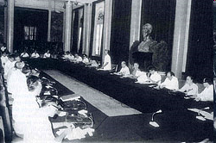
Vì sao nói ngày 25-4-1976 là ngày vui nhất của nhân dân ta?
Vì ngày này là ngày nhân dân ta hoàn thành sự nghiệp thống nhất đất nước sau bao nhiêu năm dài chiến tranh hi sinh giang khổ.
Phiên họp đầu tiên của Chính phủ do Quốc hội khóa VI bầu (1976-1981).

Slide 13
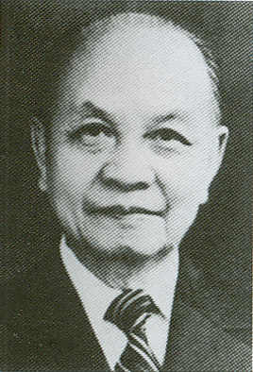
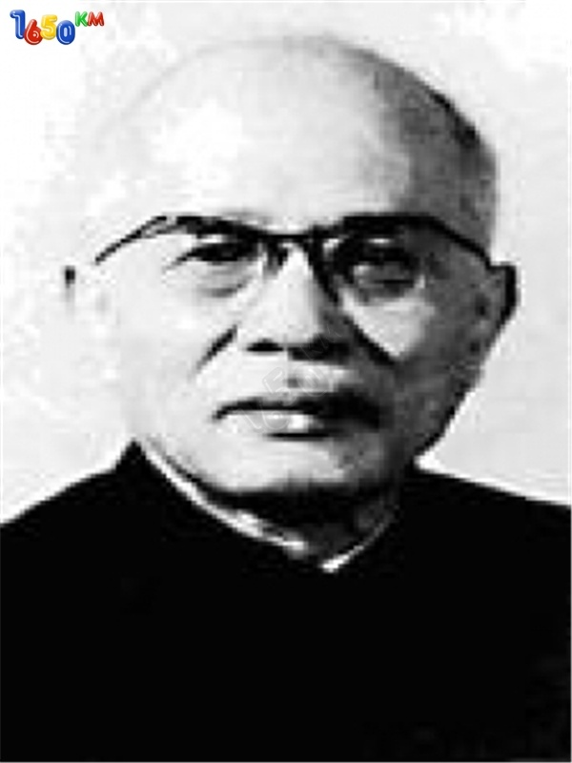
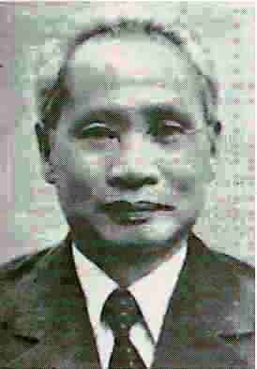
Trường Chinh
Tôn Đức Thắng
Phạm Văn Đồng
❖ Bác Trường Chinh : Chủ tịch Uỷ ban thường vụ Quốc hội.
❖ Bác Tôn Đức Thắng : Chủ tịch nước CHXHCNVN.
❖ Bác Phạm Văn Đồng : Thủ tướng chính phủ.

Slide 14
02
Những quyết định trọng đại của kì họp đầu tiên – Quốc hội khóa VI:
Đọc thầm nội dung còn lại trong sách giáo khoa để tìm hiểu về những quyết định trọng đại của kì họp đầu tiên.

Slide 15
Câu hỏi thảo luận
1. Quốc hội khóa VI họp ở đâu?
2. Kì họp đã có những quyết định quan trọng gì?
Thảo luận nhóm 2

Slide 16
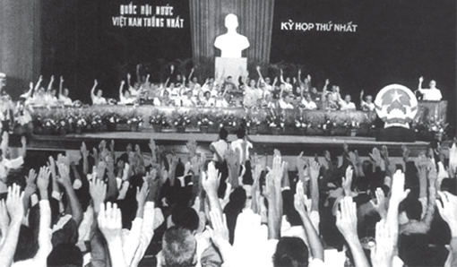
Quốc hội khóa VI họp ở đâu ?
Cuối tháng 6 – đầu tháng 7 năm 1976, Quốc hội của nước Việt Nam thống nhất (khóa VI) họp tại Hà Nội.
Quang cảnh khai mạc kì họp thứ nhất, khóa VI, Quốc hội nước Việt Nam thống nhất.

Slide 17
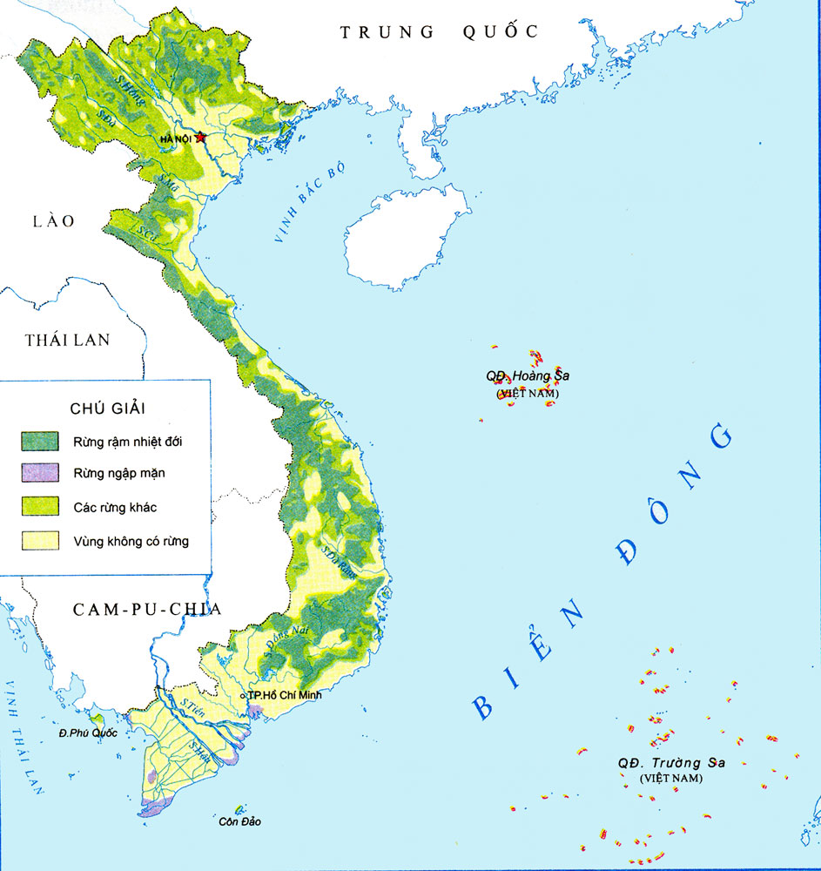
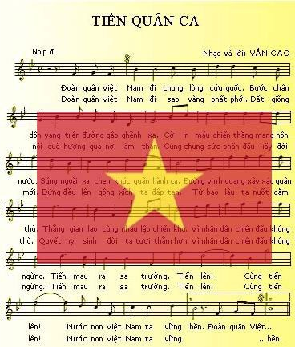
Kì họp đã có những quyết định quan trọng gì ?
Nội dung | Quyết định của kì họp thứ nhất Quốc hội khóa VI
Tên nước
Quốc kì
Quốc ca
Thủ đô
Thành phố Sài Gòn-Gia Định
Cộng hòa xã hội chủ nghĩa Việt Nam.
Hà Nội
Hà Nội
Lá cờ đỏ sao vàng.
Tiến quân ca.
Hà Nội.
Thành phố Hồ Chí Minh.
Hồ Chí Minh

Slide 18
Những quyết định của kì họp đầu tiên – Quốc hội khóa VI thể hiện điều gì ?
Những quyết định của kì họp đầu tiên Quốc hội khoá VI thể hiện sự thống nhất về bộ máy nhà nước chung của nước ta.

Slide 19
Việc bầu cử Quốc hội thống nhất và kì họp đầu tiên của Quốc hội thống nhất có ý nghĩa lịch sử vô cùng trọng đại. Từ đây nước ta có bộ máy nhà nước thống nhất, tạo điều kiện để cả nước cùng chung tay xây dựng chủ nghĩa xã hội, xây dựng một đất nước Việt Nam giàu mạnh.
Ý nghĩa của cuộc bầu cử và kì họp đầu tiên của Quốc hội khóa VI:
03
Nêu ý nghĩa lịch sử của cuộc bầu cử và kì họp đầu tiên của Quốc hội khóa VI?

Slide 20
Ghi nhớ
Ngày 25 - 4 – 1976, nhân dân ta vui mừng, phấn khởi đi bầu cử Quốc hội chung cho cả nước. Kể từ đây, nứơc ta có Nhà nước thống nhất.

Slide 21
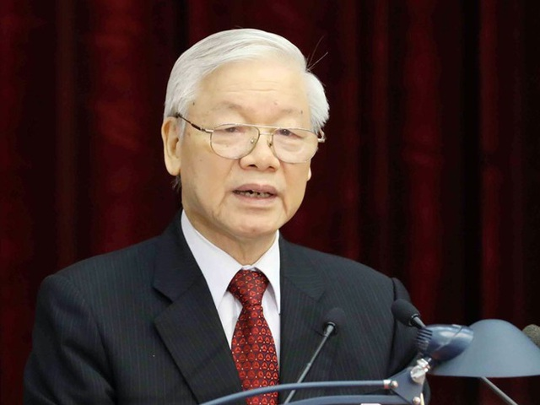
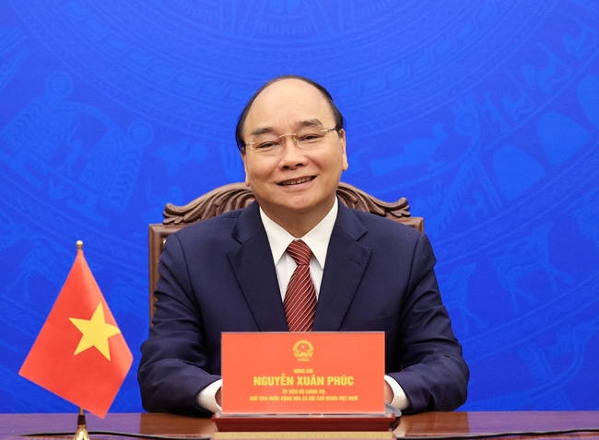
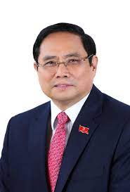
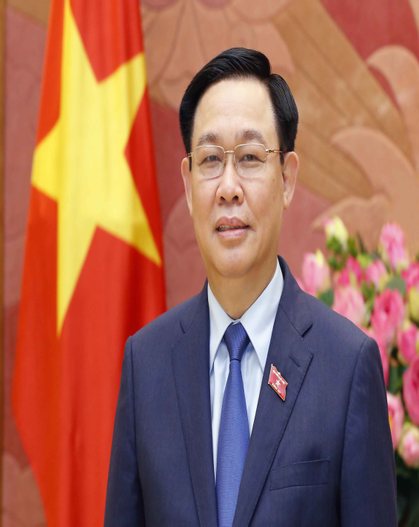
Thủ tướng chính phủ Phạm Minh Chính
Tổng bí thư
Nguyễn Phú Trọng
Chủ tịch nước
Nguyễn Xuân Phúc
Chủ tịch Quốc hội
Vương Đình Huệ
Từ trước đến nay, nước ta đã trải qua 15 lần bầu cử Quốc hội

Slide 22
Dành huy hiệu cùng Russell

Slide 23
Thời gian diễn ra cuộc Tổng tuyển cử bầu Quốc hội khóa VI của nước Việt Nam thống nhất là?
Ngày 25 - 4- 1976.

Slide 24
Tổng số cử tri cả nước đi bầu cử Quốc hội khóa VI của nước Việt Nam thống nhất đạt tỉ lệ là bao nhiêu?
Có 98,8% tổng số cử tri đi bầu cử.

Slide 25
Kì họp thứ nhất Quốc hội khóa VI của nước Việt Nam thống nhất quyết định quốc ca là?
Tiến quân ca.

Slide 26
Bạn thật là giỏi!

Slide 27
Đánh giá mục tiêu
Mô tả được không khí Tổng tuyển cử bầu Quốc hội chung ngày 25-4-1976.
Trình bày được một số quyết định trọng đại của kì họp Quốc hội khóa VI năm 1976.
Nêu được ý nghĩa của cuộc bầu cử Quốc hội thống nhất.

Slide 28
Dặn dò
Chuẩn bị cho tiết lịch sử tuần 30 “Xây dựng nhà máy thủy điện Hòa Bình”.

